Slide 1

第六章
大数定律和中心极限定理

Slide 2
本章从理论上证实：
大数定律
事件的频率作为事件的概率的估计
样本均值作为总体均值的估计
中心极限定理
正态分布在概率论中占有极其重要地位

Slide 3

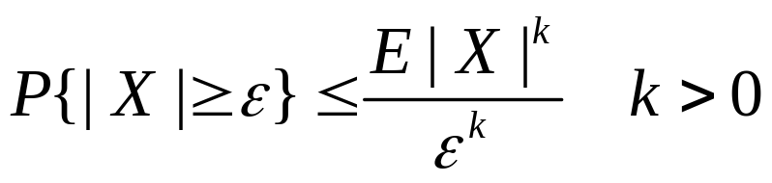
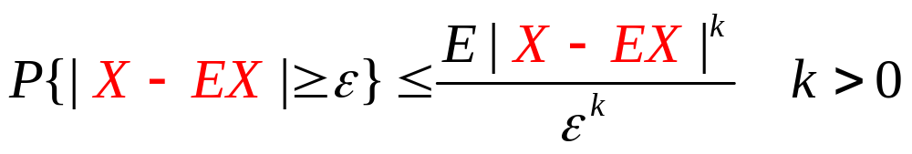
不等式是研究概率问题的有力工具
一 马尔可夫不等式
马尔可夫不等式：
设随机变量X存在 ，k>0, 则对任意ε>0，成立：
Notes:
马尔可夫不等式给出了随机变量的函数大于等于某正数的概率的上界。虽然它以俄国数学家安德雷·马尔可夫命名，但该不等式曾出现在一些更早的文献中，其中包括马尔可夫的老师--巴夫尼提·列波维奇·切比雪夫。有的教材称为切比雪夫不等式。

Slide 4
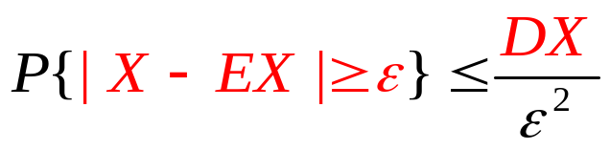
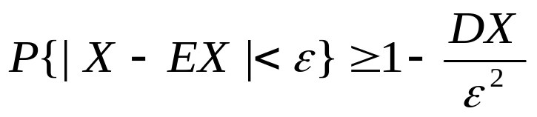
契比雪夫不等式（集中不等式）
——研究大数定律的理论工具
契比雪夫不等式：设随机变量X存在EX和DX，
则对任意ε>0，成立：
或
理论上证实：方差度量随机变量取值偏离均值的偏离程度。
方差估计“尾概率”
Notes:
此不等式可以从理论上证实这两者之间的关系。即方差是度量。。。。。。
估计尾概率不准确，但是只有期望和方差的时候，可以用。

Slide 5



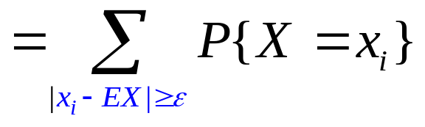
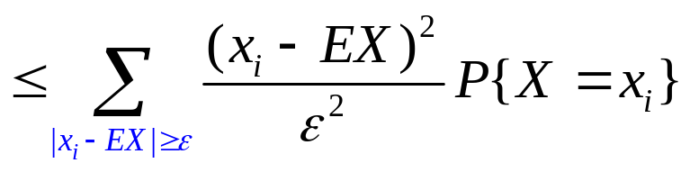
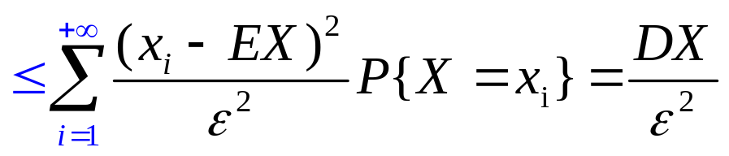
证: X为离散型随机变量的情形:
设X的分布律 ，则

Slide 6

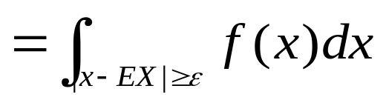
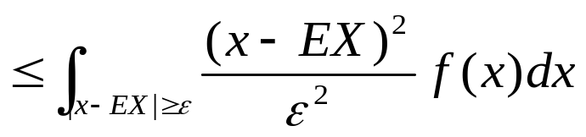
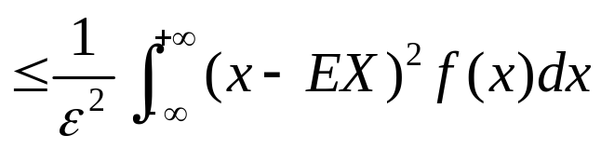
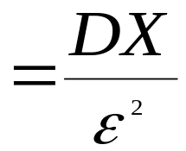
证: X为连续型随机变量的情形:
设X概率密度为f(x)，则有

Slide 7
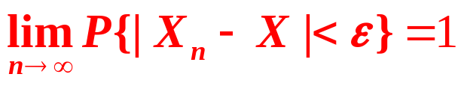
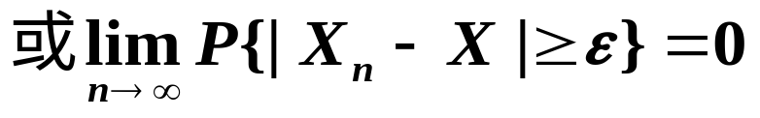

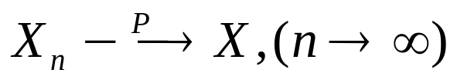
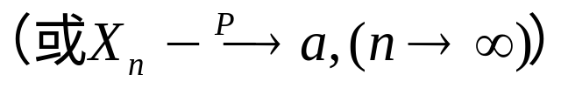
二 大数定律
定义： 依次列出的可数无穷多个随机变量
X₁，X₂，…，X_{n}，…
简记为{X_{n}}，称为随机(变量)序列。
定义：对于随机(变量)序列{X_{n}}和随机变量X (或常数a),
若对任意ε > 0，有
则称随机(变量)序列{X_{n}}依概率收敛于X (或常数a).
简记为
Notes:
依概率收敛是弱收敛性。

Slide 8
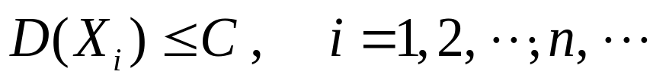
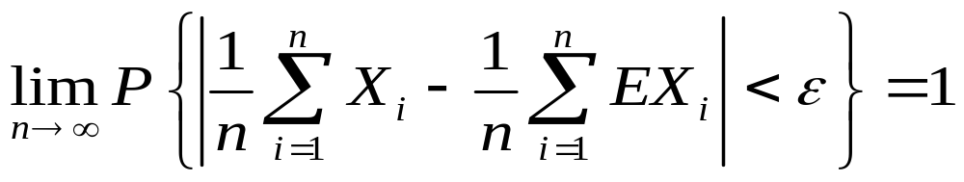
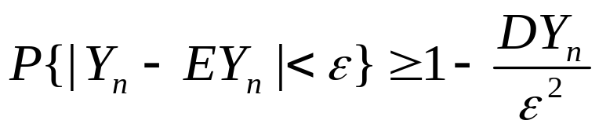
切比雪夫（1821~1894），俄罗斯数学家、力学家
1 契比雪夫Chebyshev弱大数定律(1866年)
设X₁，X₂，…，X_{n}，…是相互独立的随机变量，
每一个X_{i} 都存在EXi 和有限的DXi,
且方差有公共上界， 即
则对任意ε>0，成立：
注：利用契比雪夫不等式
Notes:
弱，强的区别主要是收敛性的不同。

Slide 9
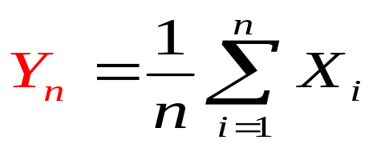
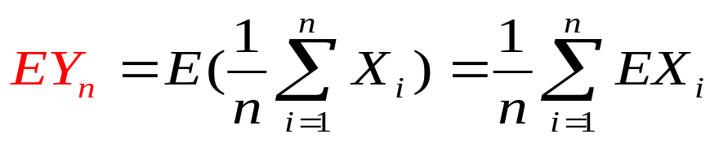
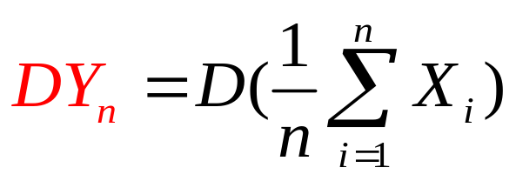
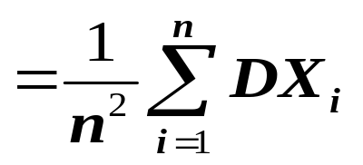
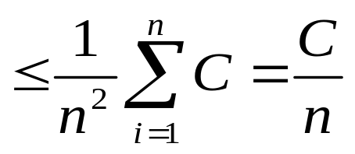
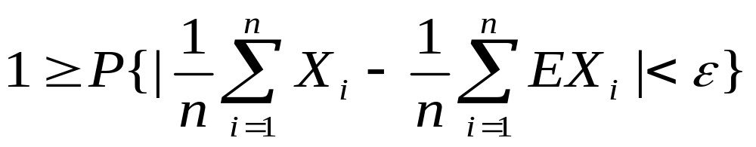
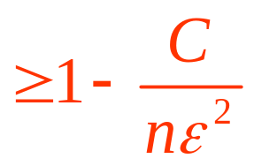
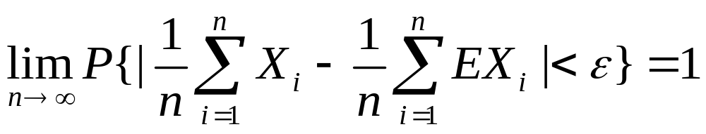
证明： 令
有
X₁，X₂，…，X_{n}，…相互独立，得到
根据契比雪夫不等式
令n→∞，得

Slide 10

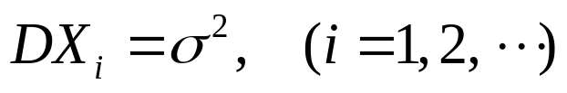
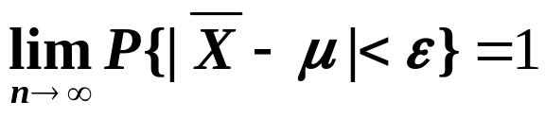
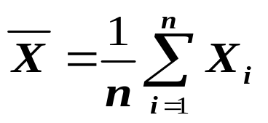
推论
若随机变量序列独立，且有相同的数学期望和方差
则对任意ε>0，有
其中

Slide 11

Aleksandr Yakovlevich Khinchine（1894-1959） 前苏联数学家、数学教育家。现代概率论的奠基人之一，莫斯科概率学派的开创者。
2辛钦Khinchine弱大数定律
若随机变量序列独立同分布，
存在相同的数学期望
则对任意ε>0，有
其中
此结论是样本均值作为总体均值μ的点估计的理论依据(第八章)
Notes:
此题证明过程需要特征函数，故略去。

Slide 12
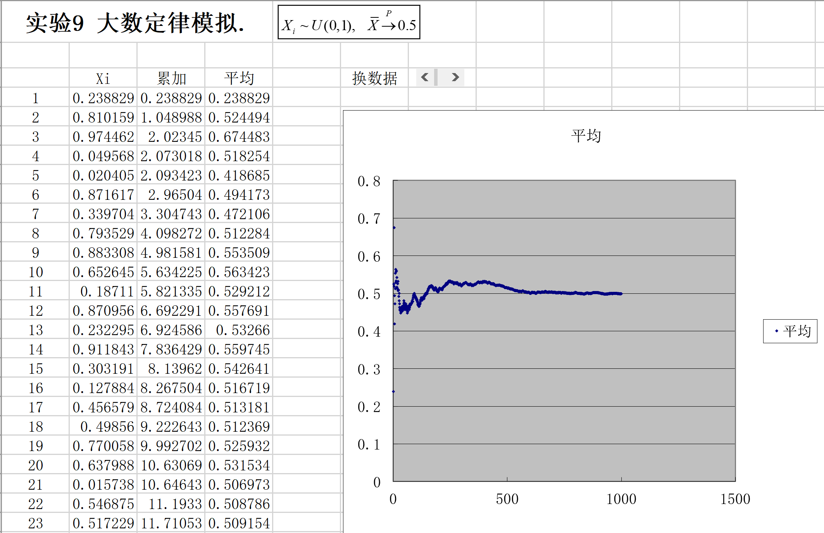
浙大Mooc课程资料提供：
实验产生1000个（0，1）区间的随机数，前n个数的算术平均随着n的增大渐渐稳定于0.5

Slide 13
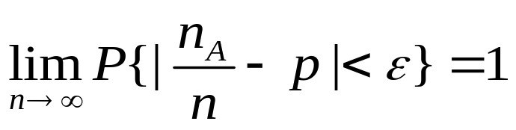
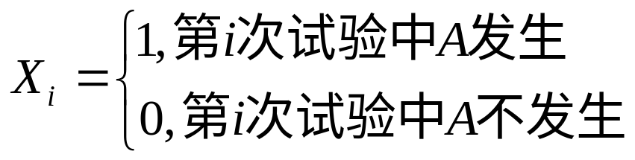
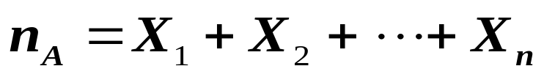
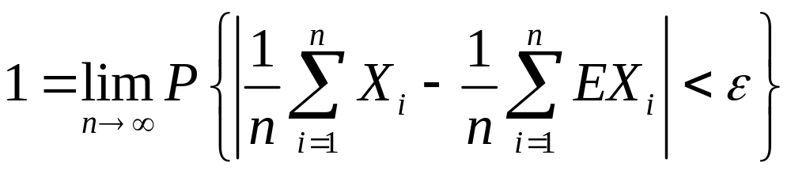
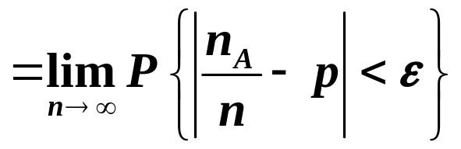
3 贝努里弱大数定律(1713年，概率论有关大数定律的第一个极限定理)
设n_{A}是n次独立重复试验中事件A发生的次数,
p是在每次试验中事件A发生的概率,
则对任意ε>0，
证
引人随机变量
则n次试验中事件A发生的次数

Slide 14
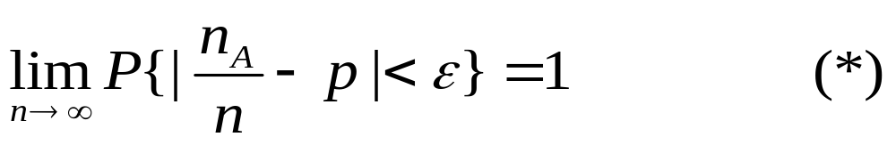

3 贝努里弱大数定律
设n_{A}是n次独立重复试验中事件A发生的次数,
p是在每次试验中事件A发生的概率,
则对任意ε>0，
表明:
事件A发生的频率
依概率收敛于事件A发生的概率。
是频率作为概率的估计值的理论依据。

Slide 15
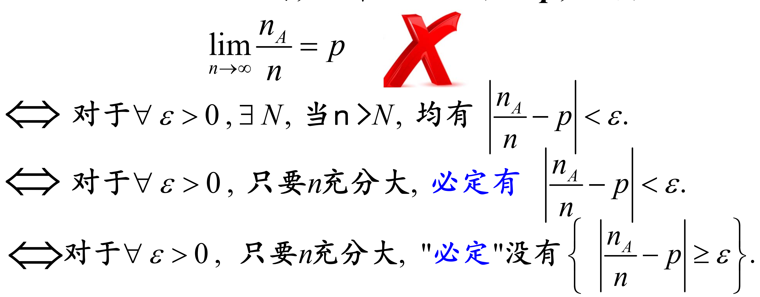
频率“稳定于”概率应从可能性角度来解释, 即“依概率收敛”

